Slide 1
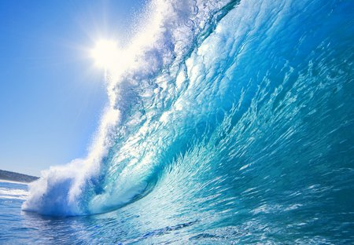
PROČ JE
MOŘE
SLANÉ ?
Markéta Poživilová

Slide 2
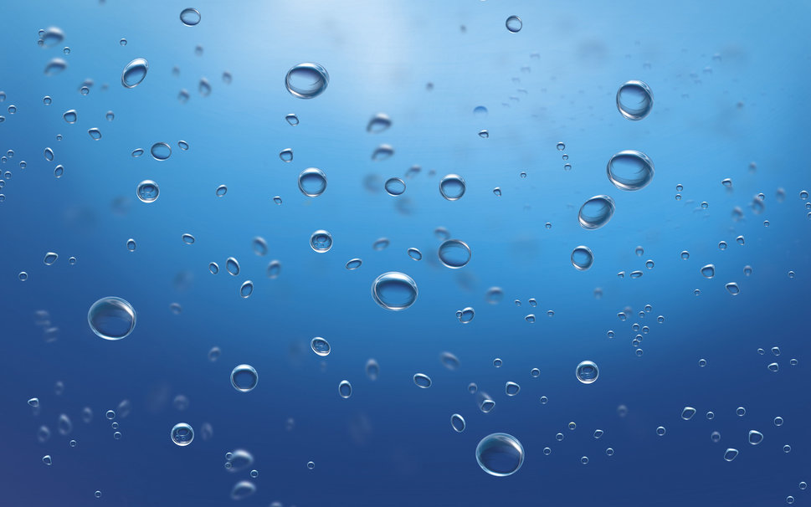
Moře je slané díky mnoha příčinám.
Např. :
1. Podmořské „černé“ komíny vypouštějí na dno oceánů rudné roztoky.
2. Lidé věřili že to způsobují horniny.
( mohly by obsahovat sůl )

Slide 3
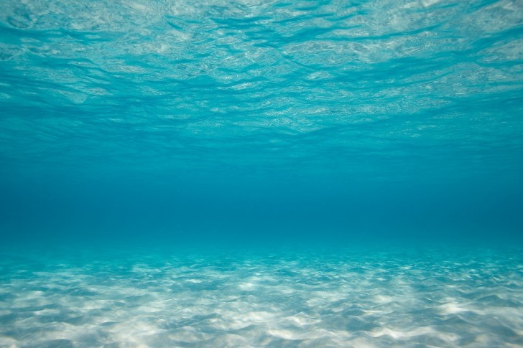
Každopádně slaná voda obsahuje mnoho
chemických látek, které způsobují její
„salinitu“.

Slide 4
SLOŽENÍ MOŘSKÉ VODY NA ZEMI
LÁTKA %
KYSLÍK 85,84
VODÍK 10,82
CHLOR 1,94
SODÍK 1,08
HOŘČÍK 0,1292
SÍRA 0,091
VÁPNÍK 0,04
DRASLÍK 0,04
BROM 0,0067
UHLÍK 0,0028

Slide 5
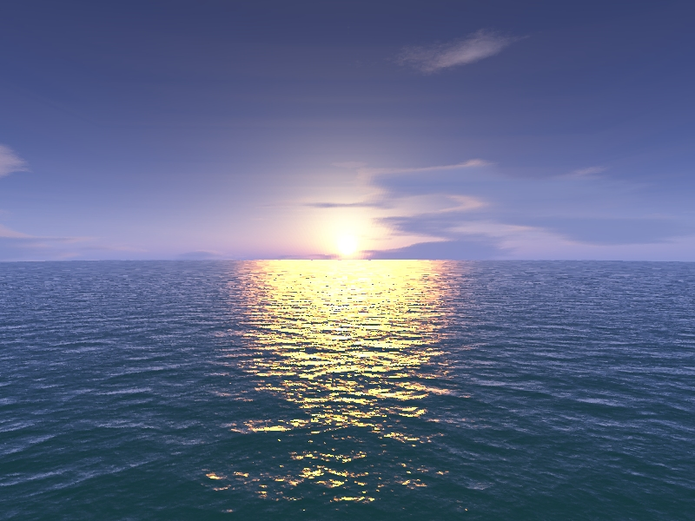
a nakonec vtip
Samec Kytovce při ejakulaci vyprodukuje 1500 litrů semene, z toho se do samice dostane přibližně 10% to je 150 litrů!! Už víte proč je moře slané?

